Slide 1
URL 서비스 검수 요청
2024-02-28
작성자:송주현

Slide 2
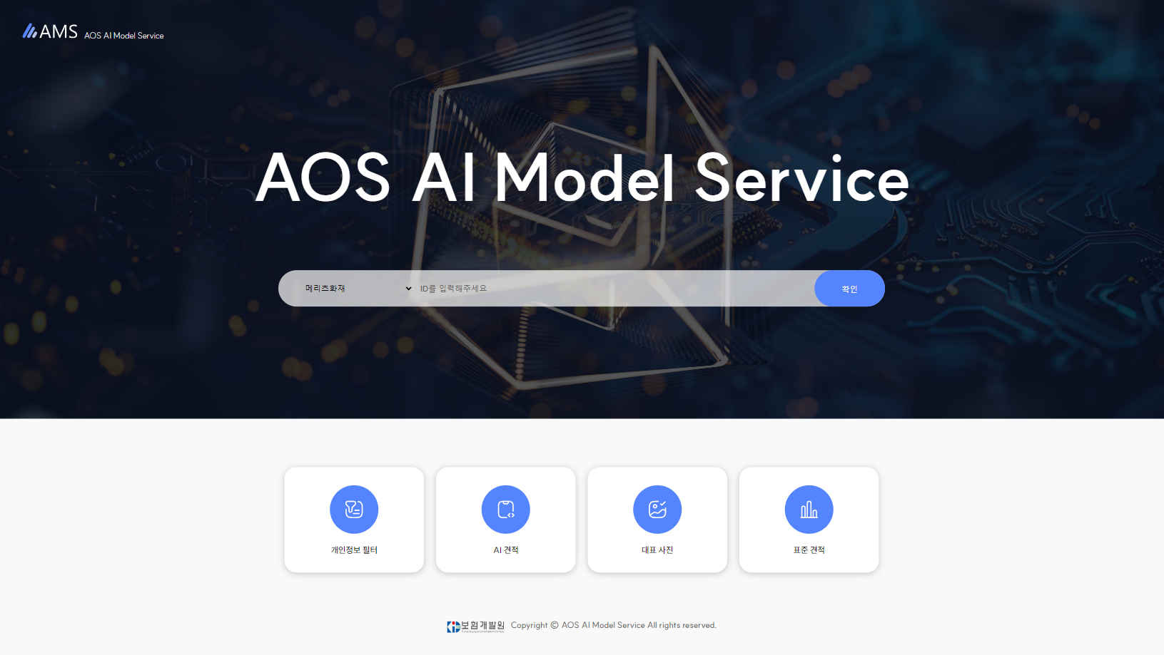
fINF_UI_AIU_010.html
DEVELOP Description
1~4 | 각각 메뉴를 클릭했을 때 넘어가는 화면이 이력(리스트 화면인지 확인 부탁드립니다)
1
2
3
4

Slide 3
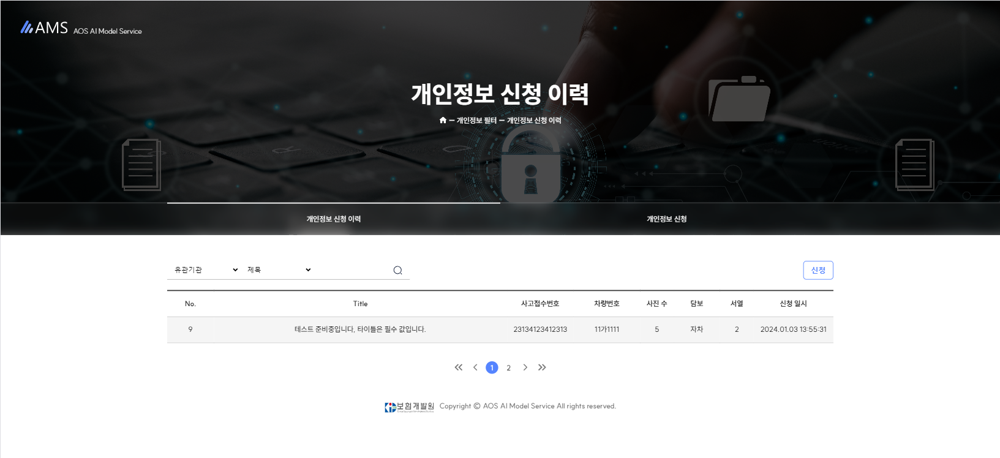
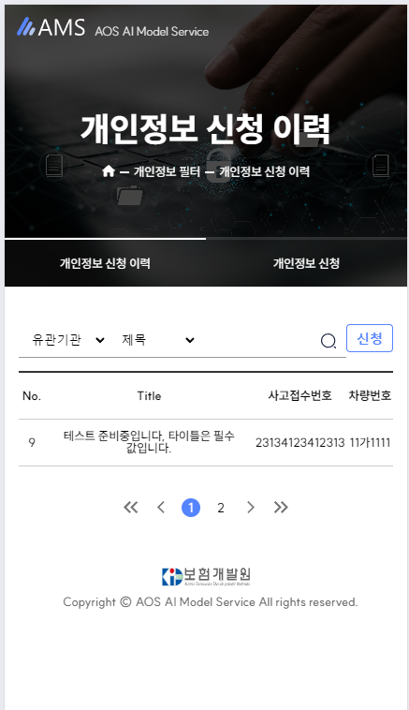
fINF_UI_AIU_020.html
DEVELOP Description
1~2 | 피씨 화면 리스트랑 모바일 화면 리스트를 다르게 했습니다 , 모바일에서는 모든 리스트를 보여주기 어려울거 같습니다, 모바일에서만 보여져야하는 리스트 정해주세요.
1
2

Slide 4
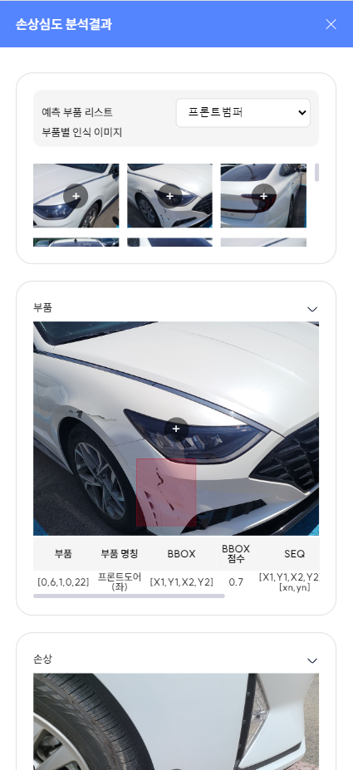
fINF_UI_AIU_080.html
DEVELOP Description
1 | 화면설계서에 기능에 대한 이야기는 없어서 접혔다 펄쳤다 하는 기능이 필요여부
2 | 모바일에서 모든 컬럼을 표시 하려면 가로 스크롤 밖에 답이 없는데 이렇게 스크롤이 생겨도 괜찮은지
1
2

Slide 5
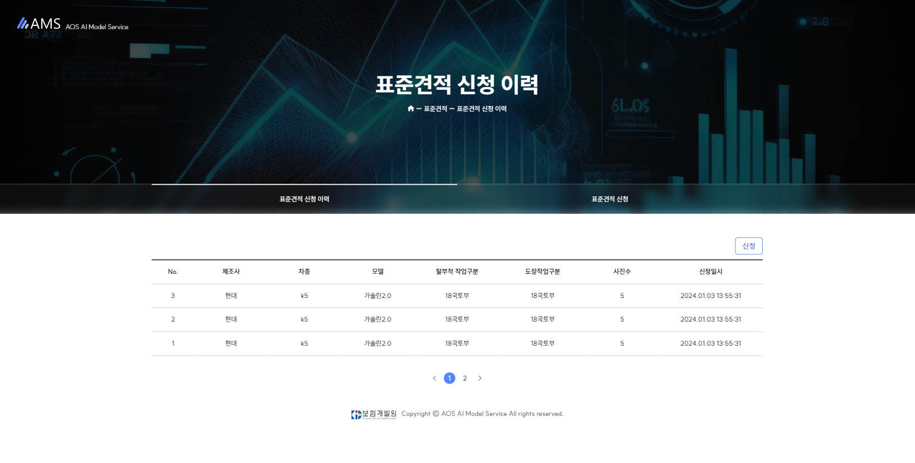
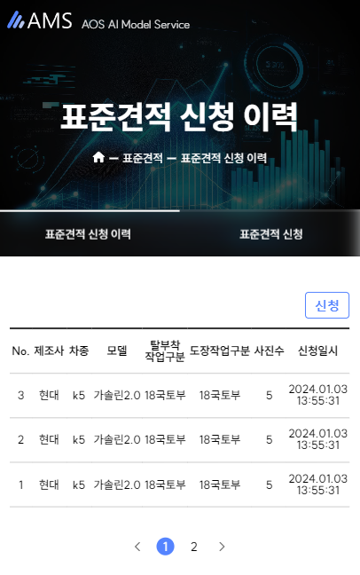
fINF_UI_AIU_130.html
DEVELOP Description
1 | 메인화면에서 만약 표준견적 신청 이력으로 넘어온다면 목록을 클릭했을 때 어디 화면으로 넘어가야 하는지
2 | 모바일에서 리스트가 너무 길어지는데 모두 표현 되어야 하는지
1
2

Slide 6
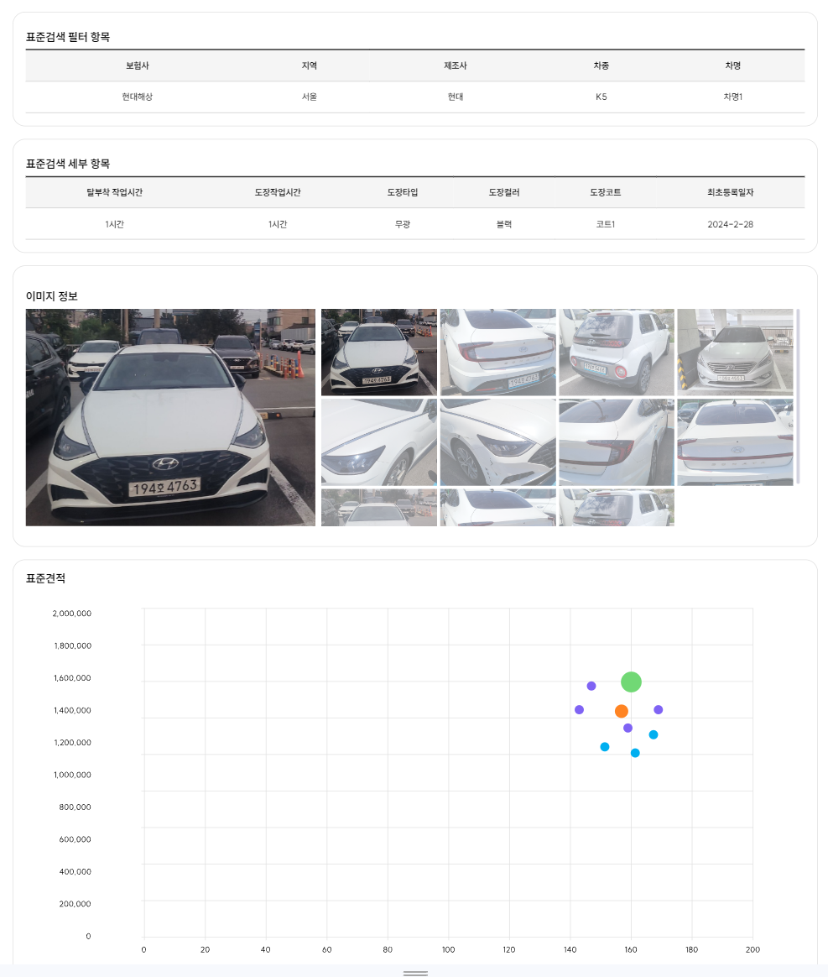
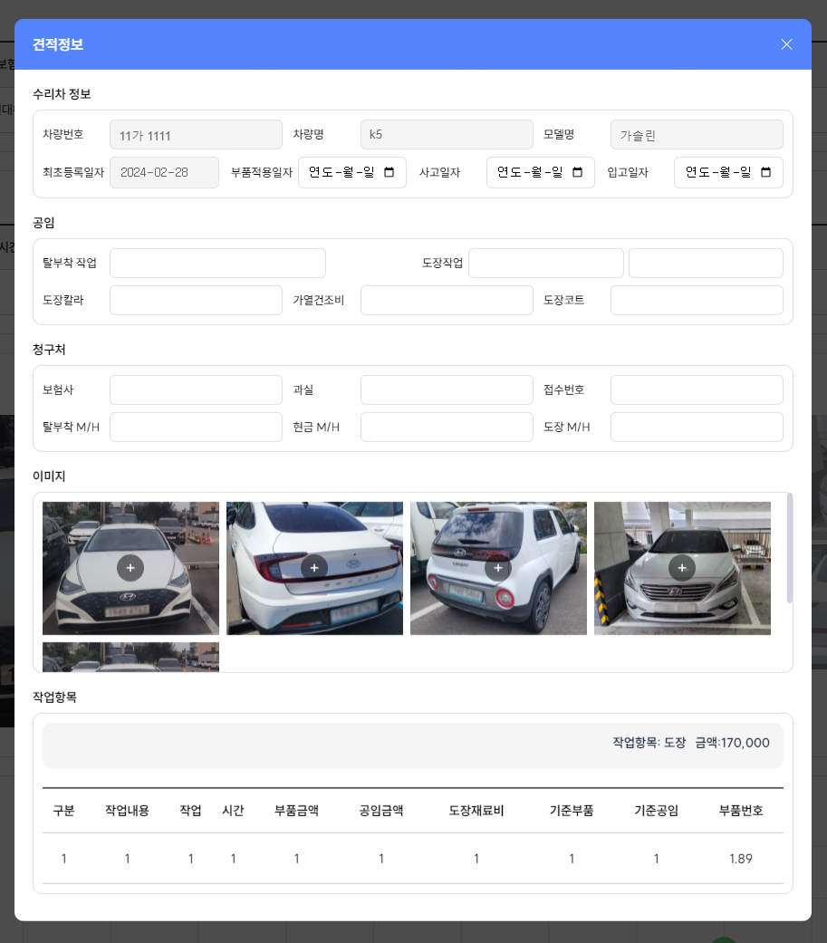
fINF_UI_AIU_140.html
DEVELOP Description
1 | 표준견적 이력에서 들어가는 상세화면입니다, 화면설계서에 없는 내용이라 내용 확인부탁드립니다
2 | 업로드한 이미지를 뿌려준거라면 표에서 클릭했을때 뜨는 이미지랑 겹치지 않나요?
3 | 클릭했을 때 새 창이 신청 화면과 똑같이 뜨나요? 그럼 이미지가 중복 되지 않을까요?
1
3
2
3

Slide 7
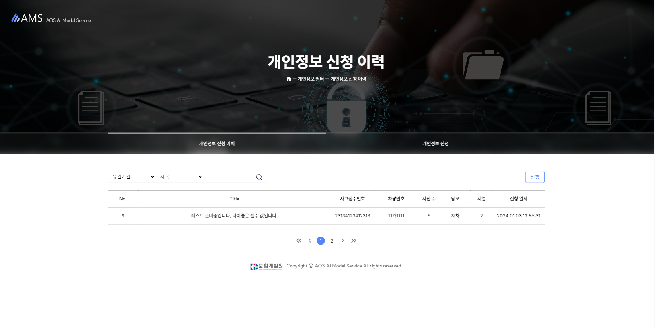
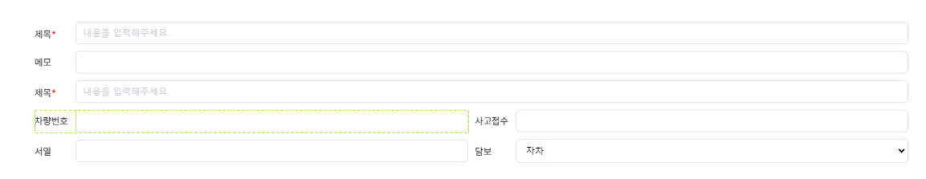
공통 화면 부분
DEVELOP Description
1 | 현재 위치를 알려주는 바 위치랑 내용이 괜찮은지
2 | 메뉴바가 따로 없어서 큰 메뉴 2개를 상단에 넣어놨습니다, 상세나 신청에서 들어가기 위해서 이 부분도 확인부탁드립니다.
3 | 전체 메뉴가 필요하신지
4 | 입력값은 대부분 input으로 해놨습니다, 화면설계서에 인풋이 텍스트인지 숫자인지 없어서요 필요한 데이터 타입을 알려주시면 기본 css 선언해놓겠습니다.
3
1
2
4

